Slide 1
City NeRF를 이용한
자율 주행 및 위험 감지를 위한 합성 데이터의 생성 연구
임정민 정재호 차상진 최우찬
2024.12.03

Slide 2

목차
연구 목적
NeRF란?
NeRF의 장점
연구 결과
발전 가능성

Slide 3
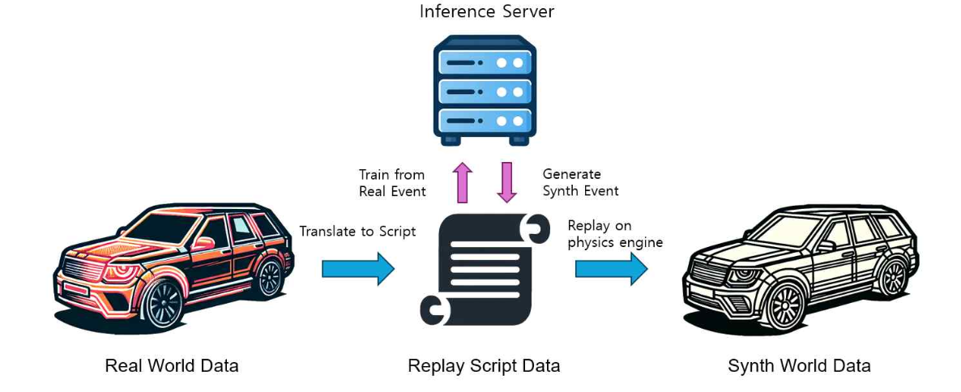
연구 목적
자율 주행과 같은 현실 세계에 직접적으로 상호작용을 해야 하는 분야에서는 특히 현실에 근접하고 다양한 경우에 대한 데이터 셋을 필요로 한다.
하지만 실제 데이터를 수집하는 것은 비용이 많이 들기에 실제 데이터를 재현할 수 있는 리플레이 데이터 형태로 사고 케이스를 구성하여 학습 시 재현된 환경에서 상호작용할 수 있도록 데이터를 만드는 것이 중요하다.

Slide 4
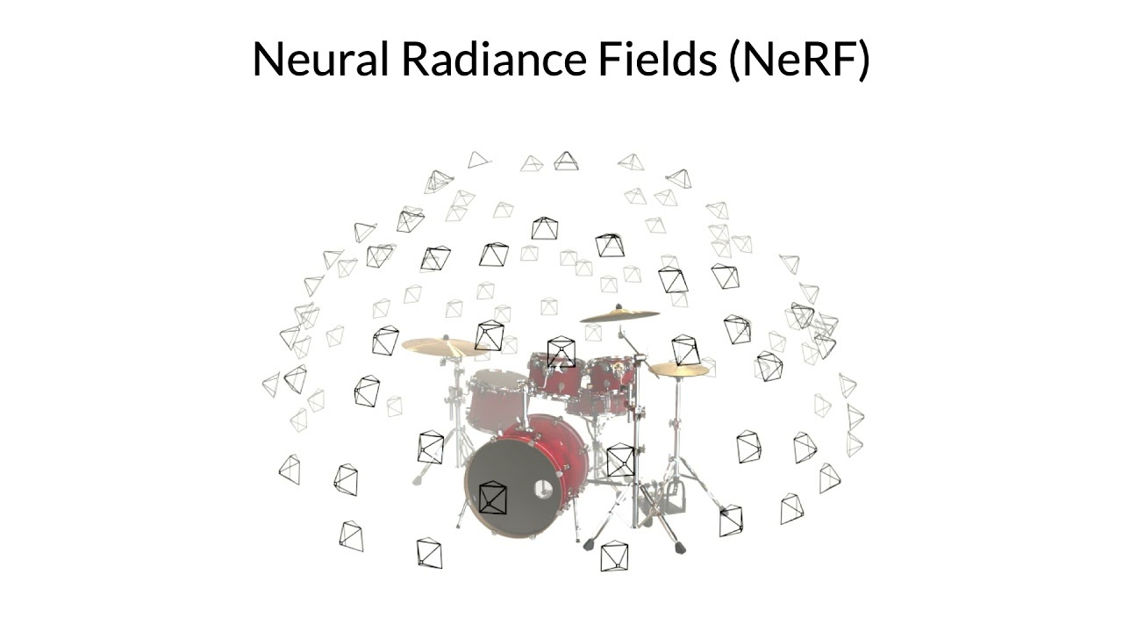
NeRF란?
2D 이미지들로부터 3D 공간을 이해하고 표현할 수 있게 해주는 AI 기술
여러 각도에서 찍은 사진(2D)을 기반으로 3D 공간의 모습을 예측하고 렌더링하는 것.

Slide 5

City NeRF란?
City NeRF는 도시의 전체적인 모습을 포착하는 위성 수준의 뷰부터 건축물의 복잡한 세부 사항을 보여주는 지상 수준의 이미지를 모델링한다.
먼 뷰부터 점점 가까운 뷰까지 스케일을 높여 순차적으로 학습하며 다양한 스케일에 대해 LOD 렌더링을 달성하는 방법이다.

Slide 6
NeRF의 장점
NeRF는 현실 세계를 그대로 가상 환경으로 옮겨올 수 있는 핵심 도구이다.
NeRF는 실제로 경험하기 힘든 위험한 상황(폭설, 갑작스러운 보행자 출현 등) 재현 및 학습을 적은 비용으로 가능하게 한다.
본 연구에서는 Google Earth를 이용하여 진행하였는데 드론, 차량카메라, 블랙박스 등의 2D이미지/ 영상 데이터를 수집하여 더욱 확장시킬 수 있다.

Slide 7
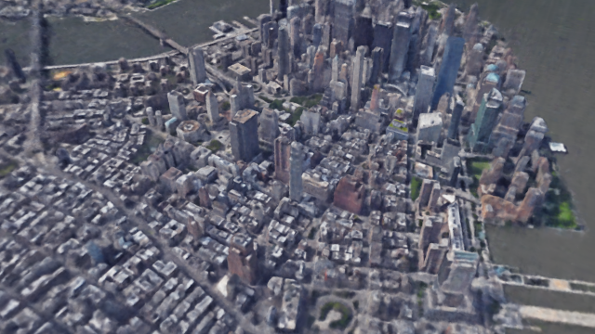
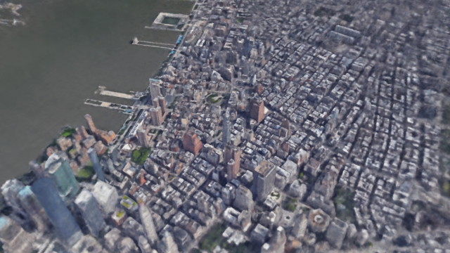
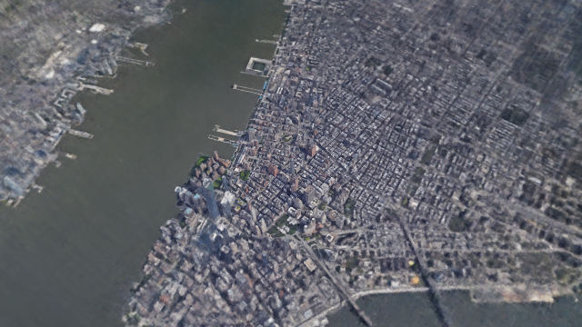
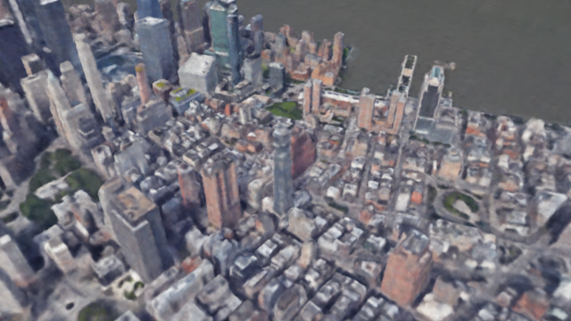
연구 결과(1)
City NeRF를 이용하여 구현한 가상현실의 맨하탄
가상현실의 맨하탄의 사진이다.

Slide 8
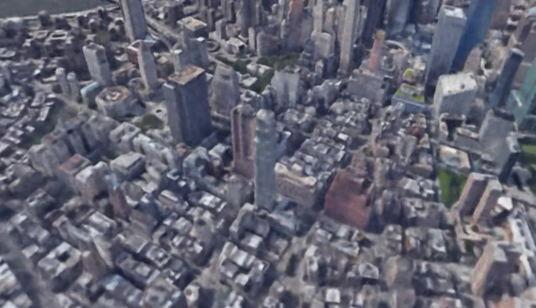
연구 결과(2)
가상현실의 맨하탄을 보여주는 동영상이다.

Slide 9
발전가능성
LeGEND: A Top-Down Approach to Scenario Generation of Autonomous Driving Systems Assisted by Large Language Models을 이용하여 여러 상황(폭설, 폭우, 갑작스러운 보행자)을 LLM을 활용하여 더욱 좋은 품질로 자동으로 생성할 수 있다.
NeRF와 LeGEND를 결합하여 더욱 좋은 결과를 만들 수 있을 것이다.
본 연구 결과는 학습을 1회 진행하였을 때의 결과물이다. 학습을 많이 한다면 모델링 수준이 더 좋아질 것이다.
GPU의 성능에 따라 학습 시간이 획기적으로 줄어들 수 있다. Colab T4 GPU를 사용했을 때 1차 학습 실행시간이 16시간이 걸렸고 2차 학습은 49시간이 소요된다고 하여 GPU 용량 문제로 학습을 못했지만 기업에서 진행한다면 더욱 학습을 많이 하여 렌더링 결과가 더 좋을 것이다.

Slide 10
발표를 들어주셔서 감사합니다

